Slide 1

MuTEA：一种用于高分辨率散射成像的径迹重建算法
MuTEA: Muon Trajectory Estimate Algorithm for Muon Tomography
王婷，王宇，封常青，张志永，刘树彬
近代物理系，中国科学技术大学
河南 登封
2026/08/11

Slide 2

目录
研究背景
原理介绍及验证
实验结果
总结与展望
University of Science and Technology of China
2

Slide 3

"Who ordered THAT!?!?"
Who ordered THAT!?!?“
By Isidor Isaac Rabi in 1936
Scattering Trajectory
????
MuTEA: Muon Trajectory Estimate Algorithm
University of Science and Technology of China
3

Slide 4
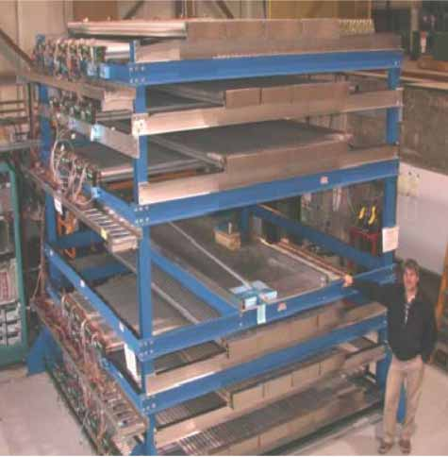
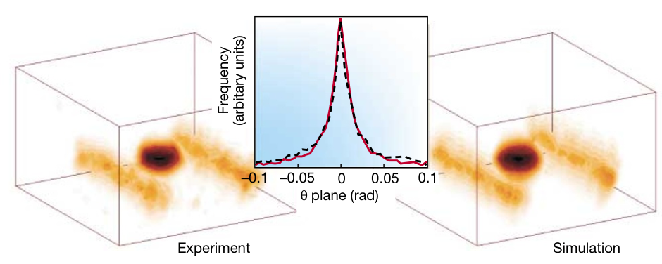
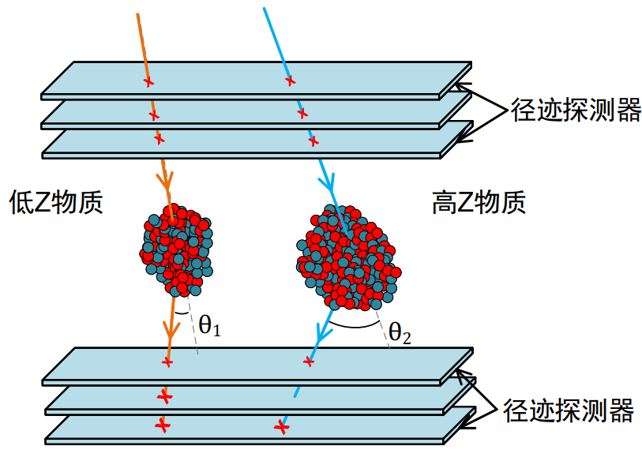
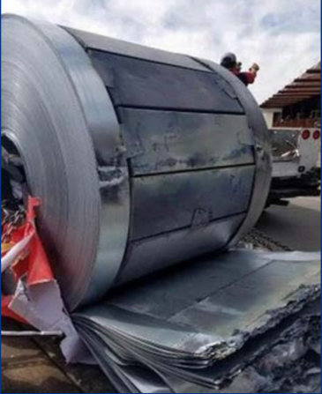
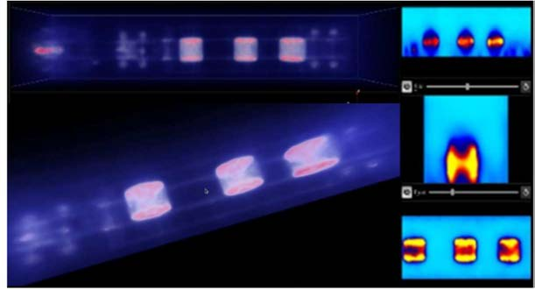
散射成像
原理：测量缪子入射和出射径迹的夹角和横向偏移来重建物体结构
应用领域：集装箱和违禁品检查
LANL开发的缪子成像装置
Borozdin.et al. Radiographic imaging with cosmic-ray muons. Nature 422, 277 (2003).
缪子散射成像技术示意图
DISCOVERY扫描系统违禁物监测
University of Science and Technology of China
4

Slide 5
成像算法
PoCA
MLSD
大多数算法重建散射密度过程中需要散射径迹的参与
散射径迹简化为：入射径迹延伸至散射点，再由散射点延伸至出射径迹（直线径迹）
University of Science and Technology of China
5

Slide 6
目录
研究背景
原理介绍及验证
实验结果
总结与展望
University of Science and Technology of China
6

Slide 7

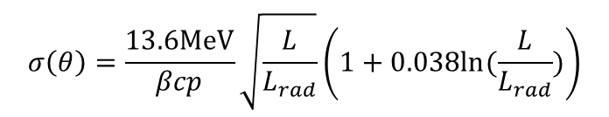
MuTEA原理介绍
Incident muon Get
$$σ\left(θ\right)=\frac{13.6MeV}{βcp}\sqrt{\frac{L}{L_{rad}}}\left(1+0.038ln⁡(\frac{L}{L_{rad}})\right)$$
MD(Z,X,Y;$θ_{X},θ_{Y})可$估计
Outgoing muon Get
已知缪子入射径迹和出射径迹，基于多重库伦散射原理和贝叶斯推断，估计缪子散射径迹。
（MuTEA: Muon Trajectory Estimate Algorithm）
University of Science and Technology of China
7

Slide 8
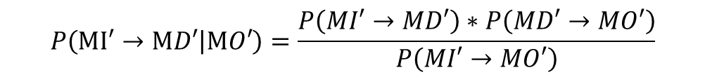
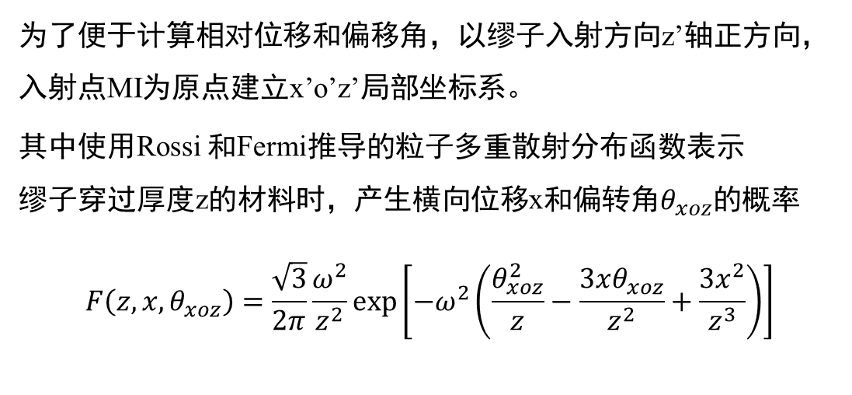
MuTEA原理介绍
为了便于计算相对位移和偏移角，以缪子入射方向z’轴正方向，入射点MI为原点建立x’o’z’局部坐标系。
其中使用Rossi 和Fermi推导的粒子多重散射分布函数表示
缪子穿过厚度z的材料时，产生横向位移x和偏转角$θ_{xoz}$的概率
$$F\left(z,x,θ_{xoz}\right)=\frac{\sqrt{3}}{2π}\frac{ω^{2}}{z^{2}}exp⁡\left[−ω^{2}\left(\frac{θ_{xoz}^{2}}{z}−\frac{3xθ_{xoz}}{z^{2}}+\frac{3x^{2}}{z^{3}}\right)\right]$$
$$P\left(MI′→MD′ | MO′\right)=\frac{P\left(MI′→MD′\right)∗P\left(MD′→MO′\right)}{P\left(MI′→MO′\right)}$$
根据条件概率得到缪子从MI’入射到MO’出射并经过MD’点的概率分布
University of Science and Technology of China
8

Slide 9
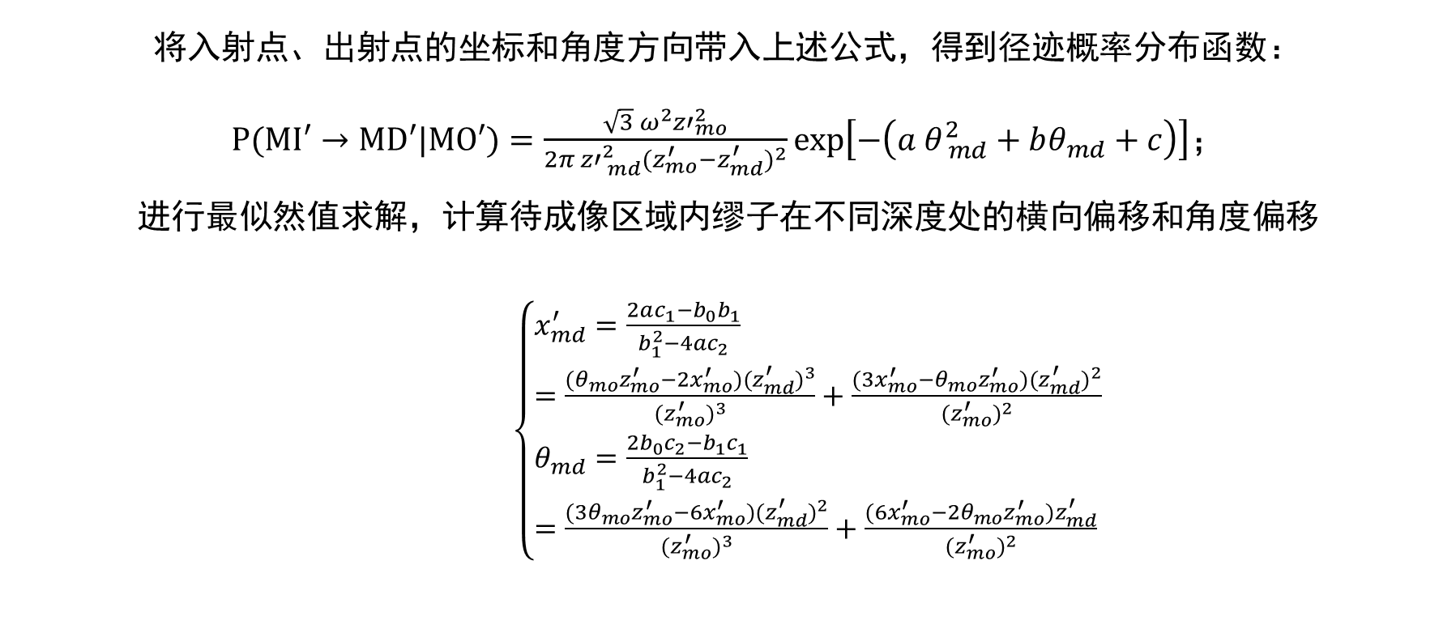
径迹概率分布求解
将入射点、出射点的坐标和角度方向带入上述公式，得到径迹概率分布函数：
$P(MI′→MD′|MO′)=\frac{\sqrt{3} ω^{2}{z′}_{mo}^{2}}{2π{ z′}_{ md}^{2}{(z_{mo}^{′}−z_{md}^{′})}^{2}}\exp\left[−\left(a{ θ}_{ md}^{2}+bθ_{md}+c\right)\right]$；
进行最似然值求解，计算待成像区域内缪子在不同深度处的横向偏移和角度偏移
$\left\{\begin{aligned}&x_{md}^{′}=\frac{2ac_{1}−b_{0}b_{1}}{b_{1}^{2}−4ac_{2}} \\ &=\frac{(θ_{mo}z_{mo}^{′}−2x_{mo}^{′})(z_{md}^{′})^{3}}{(z_{mo}^{′})^{3}}+\frac{(3x_{mo}^{′}−θ_{mo}z_{mo}^{′})(z_{md}^{′})^{2}}{(z_{mo}^{′})^{2}} \\ &θ_{md}=\frac{2b_{0}c_{2}−b_{1}c_{1}}{b_{1}^{2}−4ac_{2}} \\ &=\frac{(3θ_{mo}z_{mo}^{′}−6x_{mo}^{′})(z_{md}^{′})^{2}}{(z_{mo}^{′})^{3}}+\frac{(6x_{mo}^{′}−2θ_{mo}z_{mo}^{′})z_{md}^{′}}{(z_{mo}^{′})^{2}} &&\end{aligned}\right.$
University of Science and Technology of China
9

Slide 10
MuTEA仿真验证
Geant4仿真条件：
1、上下各三层探测器测量缪子径迹
2、为获取模拟的缪子散射轨迹，沿Z轴将待测物体切分为1 mm厚并设置为灵敏层
3、宇宙线缪子采用EcoMug库随机生成。
Object：Sensitive layer
University of Science and Technology of China
10

Slide 11
MuTEA仿真验证结果
径迹共面
径迹不共面
在G4模拟中，设置物体为钨块获取缪子散射径迹
MuTEA算法在两种场景下均能有效连接入射径迹与出射径迹，且重建径迹与模拟结果相符
University of Science and Technology of China
11

Slide 12
MuTEA仿真验证结果
统计在物体中心厚度处MuTEA估算的横向位移与模拟数据之间的偏差并计算标准差
如左图所示，XOZ平面处标准差为0.338 mm，YOZ平面处标准差为0.321 mm
右图为不同穿透深度下的径迹重建误差，越靠近物体中心处误差越大。
University of Science and Technology of China
12

Slide 13
物体厚度与辐射长度的影响
物体厚度：径迹重建误差随物体钨厚度增加而增大。
辐射长度：辐射长度较小的材料在XOZ平面上径迹重建误差更大
University of Science and Technology of China
13

Slide 14
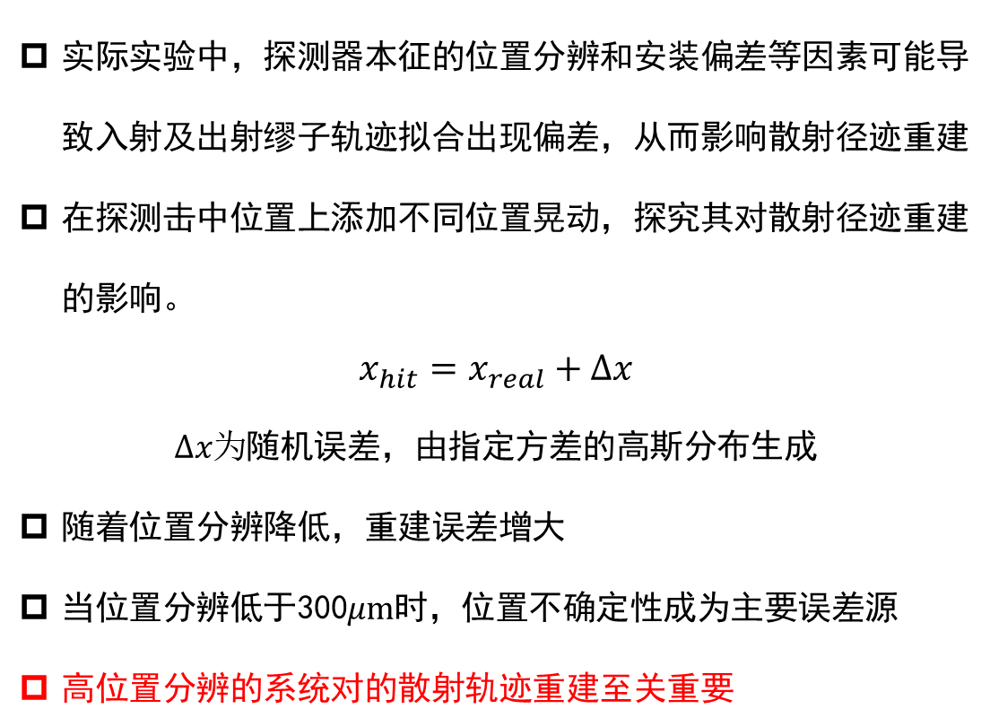
位置晃动的影响
实际实验中，探测器本征的位置分辨和安装偏差等因素可能导致入射及出射缪子轨迹拟合出现偏差，从而影响散射径迹重建
在探测击中位置上添加不同位置晃动，探究其对散射径迹重建的影响。
$$x_{hit}=x_{real}+∆x$$
$∆x为$随机误差，由指定方差的高斯分布生成
随着位置分辨降低，重建误差增大
当位置分辨低于300$μm$时，位置不确定性成为主要误差源
高位置分辨的系统对的散射轨迹重建至关重要
University of Science and Technology of China
14

Slide 15
目录
研究背景
原理介绍及验证
实验结果
总结与展望
University of Science and Technology of China
15

Slide 16
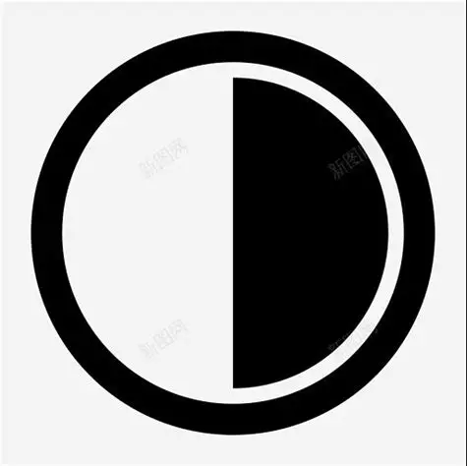
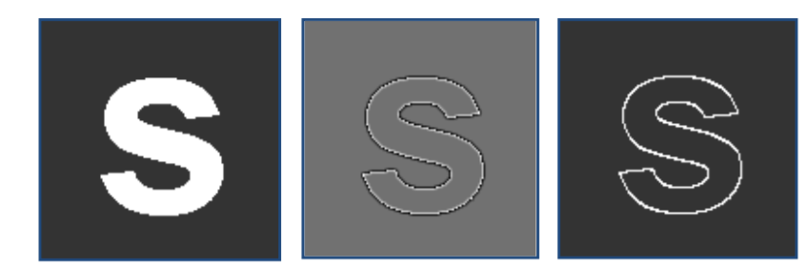
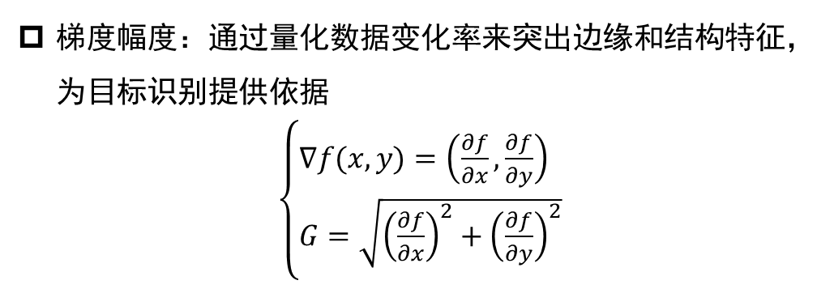
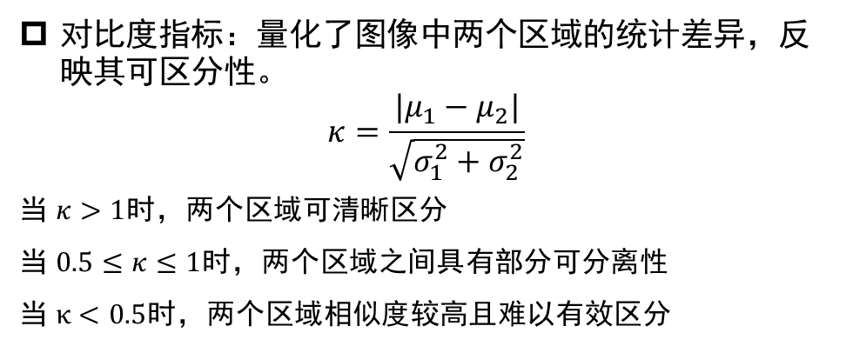
成像指标
为定量评估重建图像质量，采用两种无参考图像质量评估（NR-IQA）方法：梯度幅度和对比度指标
梯度幅度：通过量化数据变化率来突出边缘和结构特征，为目标识别提供依据
$\left\{\begin{aligned}&∇f(x,y)=\left(\frac{∂f}{∂x},\frac{∂f}{∂y}\right) \\ &G=\sqrt{{\left(\frac{∂f}{∂x}\right)}^{2}+{\left(\frac{∂f}{∂y}\right)}^{2}} &&\end{aligned}\right.$
对比度指标：量化了图像中两个区域的统计差异，反映其可区分性。
$$κ=\frac{|μ_{1}−μ_{2}|}{\sqrt{σ_{1}^{2}+σ_{2}^{2}}}$$
当 $κ>1$时，两个区域可清晰区分
当 $0.5≤κ≤1$时，两个区域之间具有部分可分离性
当 $κ<0.5$时，两个区域相似度较高且难以有效区分
University of Science and Technology of China
16

Slide 17
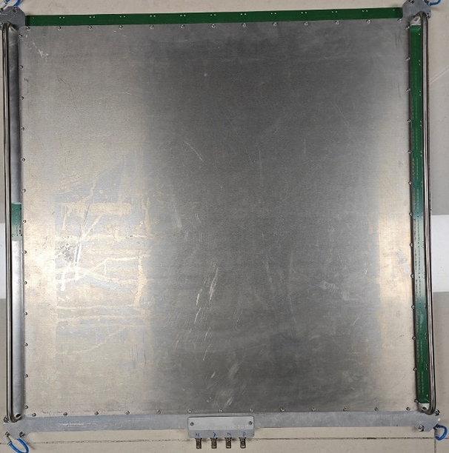
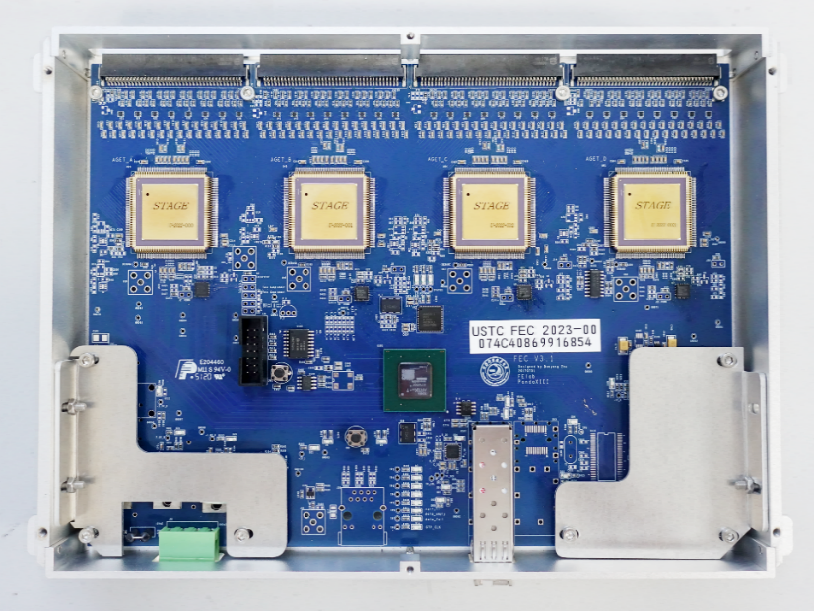
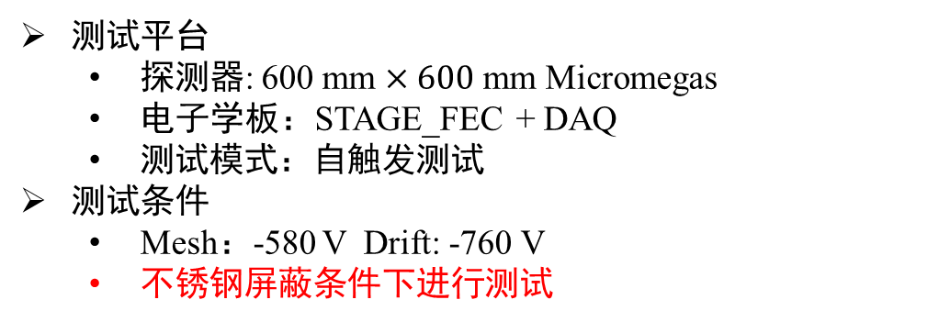
缪子散射成像系统
测试平台
  探测器: 600 mm $×600$ mm Micromegas
  电子学板：STAGE_FEC + DAQ
  测试模式：自触发测试
测试条件
  Mesh：-580 V Drift: -760 V
  不锈钢屏蔽条件下进行测试
University of Science and Technology of China
17

Slide 18
成像结果（汉字“中囯”结构）
4cm 空隙
铅块
铅块
2cm 钨块
University of Science and Technology of China
18

Slide 19
成像结果（钨块和空心铜罐）
5 mm 不锈钢板
3cm厚
钨块
铜罐
5 mm 不锈钢板
剖面散射密度分布（48小时）
University of Science and Technology of China
19

Slide 20
成像结果（T-型结构沙子）
铝柱
University of Science and Technology of China
20

Slide 21
成像结果（藏匿实验）
三维分布
低密度区域面粉
剖面散射密度分布（24小时）
University of Science and Technology of China
21

Slide 22
对比传统PoCA算法
表格 区域对比度
散射成像实验 | 区域 | MuTEA-PoCA | 传统PoCA
汉字“中”结构 | 字符垂直线:两侧间隙 | 1.11 | 0.69
钨块和空心铜罐 | 大钨块：铜罐实心 | 2.59 | 2.83
 | 铜罐实心：铜罐空心 | 1.13 | 1.03
T型结构沙子 | T型沙子：背景 | 1.17 | 0.52
 | T型沙子：铝柱 | 0.34 | 0.12
更低的背景噪声！特征结构更为清晰！尺寸更符合实际！
识别低原子序数材料能力更强！
University of Science and Technology of China
22

Slide 23
目录
研究背景
原理介绍及验证
实验结果
总结与展望
University of Science and Technology of China
23

Slide 24
总结与展望
提出基于库仑散射与贝叶斯推断的缪子径迹估计算法（MuTEA），可重建三维散射轨迹
Geant4模拟验证MuTEA算法的有效性，径迹重建不确定度与物体厚度和辐射长度相关
通过缪子散射成像系统对不锈钢屏蔽的低、中、高原子序数材料进行成像实验。
成像结果表明，MuTEA-PoCA算法可成像并区分钨块、空心铜罐和沙子，并成功识别藏匿在沙子中的面粉
展望
  MuTEA估计的散射径迹与其他算法（如MLSD）结合，来提升图像重建精度
  改进MuTEA算法以适应非均匀材料特性，使其在非均匀材料中实现更精确的轨迹估算
University of Science and Technology of China
24

Slide 25
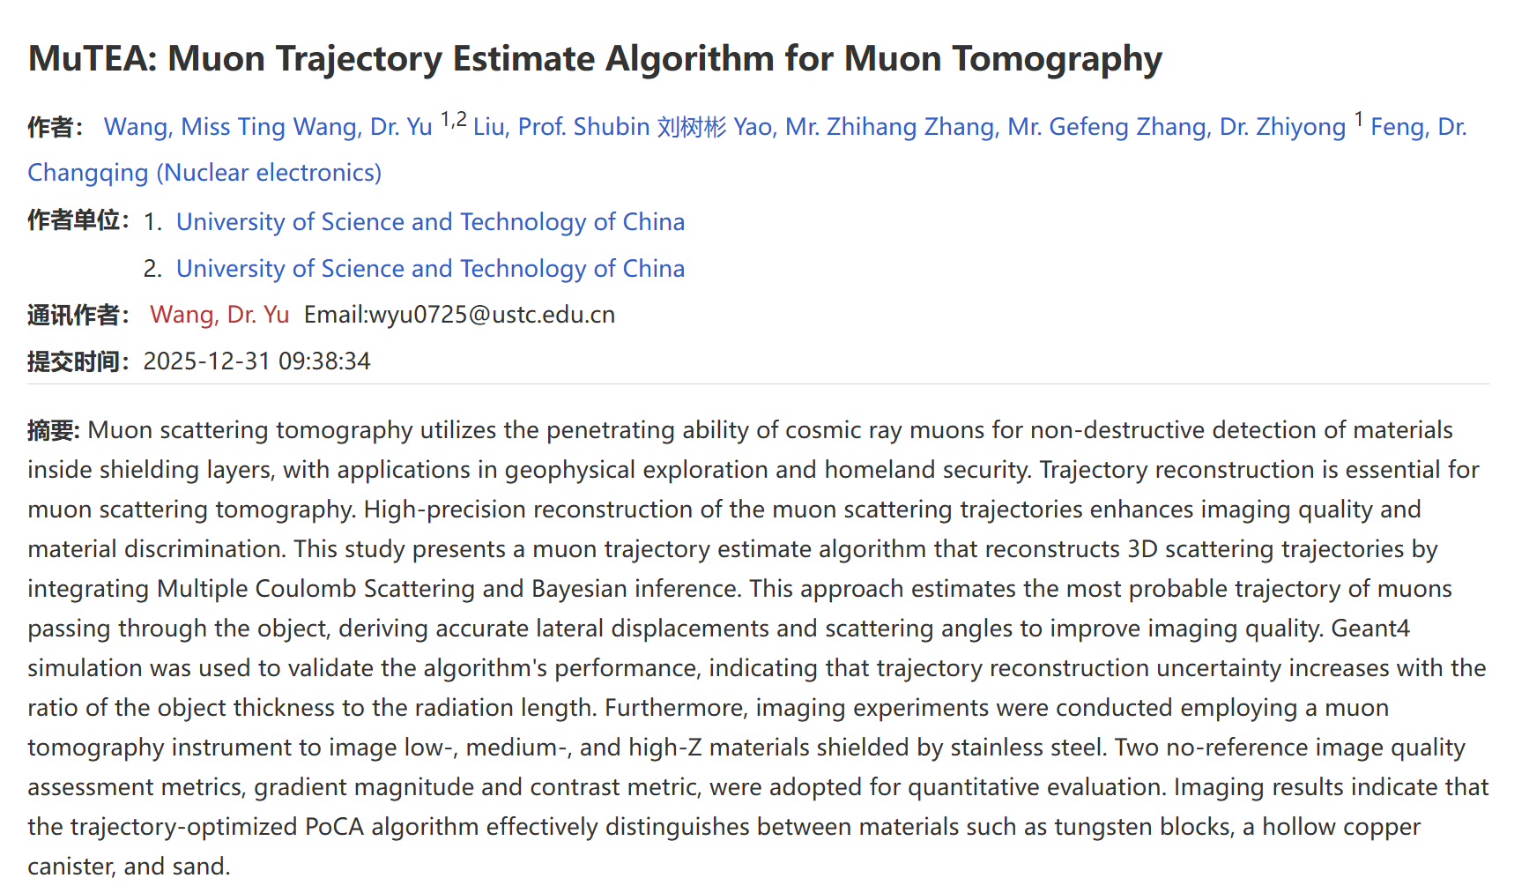
附录
MuTEA: Muon Trajectory Estimate Algorithm for Muon Tomography
https://nucl-ph.chinaxiv.org/abs/202601.00013
University of Science and Technology of China
25

Slide 26

Thank You for Watching
&
Welcome to Discuss

